Slide 1

Муниципальное бюджетное дошкольное образовательное учреждение
«Детский сад №11 «Россияночка» города Нижнего Новгорода
«Нетрадиционные формы работы с родителями по трудовому воспитанию детей дошкольного возраста»
воспитатель Егорова А.Ю.

Slide 2
«Дайте детям радость труда! Эту радость ему несут успех, осознание своей умелости и значимости выполняемой работы, возможность доставлять радость другим»
В. А. Сухомлинский

Slide 3
Эффективность трудового воспитания и его уровень не может происходить без тесного взаимодействия с родителями, семьёй.
Без данной взаимосвязи невозможно гармоничное развитие ребёнка, ведь оно происходит не только на основе физического, нравственного, умственного, эстетического, но и обязательно трудового воспитания.
Сущность трудового воспитания заключается в приобщении дошкольников к доступной форме трудовой деятельности, а так же к положительному отношению к труду взрослых.
Для того чтобы ребёнок проявлял желание и активно включался в трудовую деятельность, важно привить ему трудовые навыки, умения и стремление трудиться самостоятельно.

Slide 4
Цель: активизировать родителей к совместной деятельности по вопросам трудового воспитания, установить взаимосвязь между семьёй каждого ребёнка, создать атмосферу взаимопонимания, взаимоподдержки.
Задачи:
1. Обогатить знания родителей в вопросах трудового воспитания детей дошкольного возраста.
2. Создать условия для благополучного сотрудничества с родителями.
3. Вовлечение семьи в единое образовательное пространство.
4. Настроить как детей, так и родителей на совместную плодотворную работу.

Slide 5
Формы работы с родителями по трудовому воспитанию детей
Традиционные
коллективные
индивидуальные
наглядно-информационные
-родительские собрания
- конференции
- круглые столы
- экскурсии по ДОУ
- беседы
- консультации
- тематические консультации (проводятся специалистами)
- заочные консультации – ящик (конверт) для вопросов родителей;
-переписка с родителями, индивидуальные памятки.
- родительские уголки
- тематические выставки
- стенды
- ширмы
- папки-передвижки
Notes:
1.

Slide 6
Формы работы с родителями по трудовому воспитанию детей
Нетрадиционные
Информационно-аналитические
Познавательные
Наглядно-информационные
Досуговые
Семинары-практикумы,
педагогический брифинг,
педагогическая гостиная,
консультаций в нетрадиционной форме ,
устные педагогические журналы,
игры с педагогическим содержанием,
педагогическая библиотека для родителей
Информационные проспекты для родителей,
Организация дней открытых дверей,
-Открытых просмотров занятий и других видов деятельности детей.
Выпуск газет,
Организация мини-библиотек
Совместные досуги:
Праздники
Участие родителей и детей в выставках, играх
Срезы;
Опросы;
Почтовый ящик
Notes:
1.

Slide 7
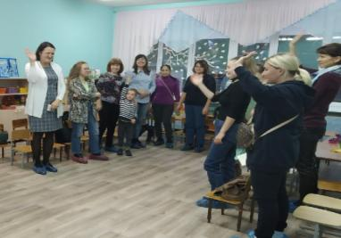
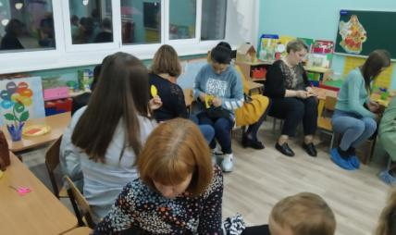
Одной из форм работы с родителями по трудовому воспитанию детей является проведение родительских собраний. На прошедшем в сентябре родительском собрании родители было проведено анкетирование родителей и опрос детей. Анкетирование показало, что не все дети дома убирают игрушки, капризничают. Из наблюдений во время утреннего приема детей и ухода домой выявили, что многие родители одевают детей сами (не дают детям самостоятельности). Опрос детей показал , что дети все любят трудиться в игре, любят похвалу и награду.
В работе с родителями воспитатели группы «Ромашка» на ряду с традиционными старались использовать нетрадиционные формы работы с родителями:

Slide 8
Нетрадиционные формы работы с родителями по трудовому воспитанию детей группы «Ромашка»
Наглядно-информационные
Информационноаналитические
Познавательные
Досуговые
Организация встреч с интересными людьми для детей
-создание видео роликов «Труд детей в детском саду», «День добрых дел»
Выпуск журнала «Наша жизнь в детском саду»
Создание альбома рисунков (совместно с родителями) «Профессии наших родителей»
Оформление стенгазет.
Совместные досуги:
«Семейная гостиная»
Посещение библиотеки
Праздники с участием родителей «8 марта»
Участие родителей и детей в акции «Трудовой десант», «Почини книгу»
Субботнике «Весну торопим»
в выставках «Осеннии фантазии, «Новогодняя сказка, «Подарок любимой мамочки», «Наши мамы - рукодельницы»
Семинары-практикумы «Педагогическая гостиная»,
Консультации, презентации и видеоролики с использованием приложения-месенжера Viber
педагогическая библиотека для родителей
Почтовый ящик
Notes:
1.

Slide 9
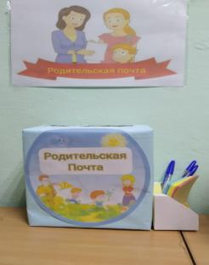
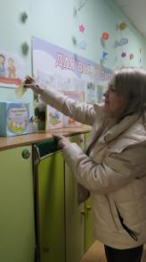
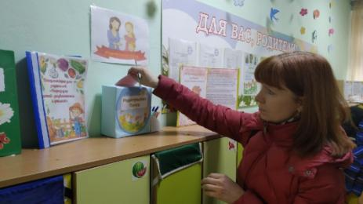
Для того, чтобы родители нашей группы стали непосредственными участниками образовательного процесса. Был создан «Почтовый ящик». Эта нетрадиционная информационно-аналитическая форма работы с родителями позволила обеспечить обратную связь между детским садом и родителями. Было сделано пояснение родителям, что представленная почта не замещает и не может заменить непосредственного общения, но служит хорошим поводом сделать его продуктивным, понятным и насыщенным. Родительская почта - это только повод для дальнейшей работы и средство обеспечения оперативной и адекватной обратной связи.

Slide 10
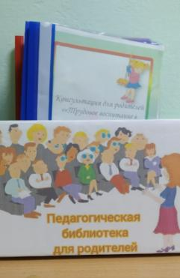
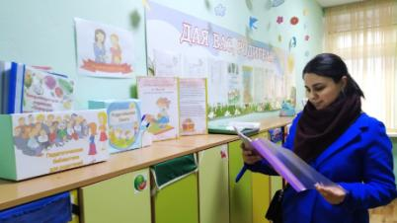
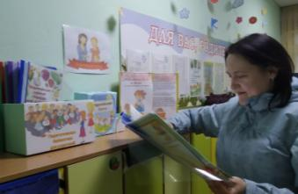
Наиболее интересной нетрадиционной познавательной формой в работе с родителями использовалась : «Педагогическая библиотека для родителей». Она очень заинтересовала родителей и помогла повысить педагогическую компетенцию по проблеме трудового воспитания дошкольников в условиях семьи.

Slide 11
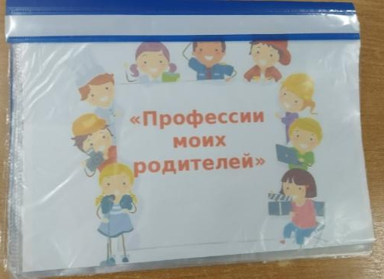
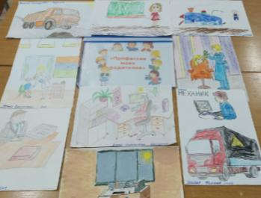
В группе была организована выставка рисунков «ПРОФЕССИИ МОИХ РОДИТЕЛЕЙ», которая в последствии превратилась в альбом.
.
Работая по теме я много внимания уделяю вопросу формирования представлений у детей о людях разных профессий для этого разработала проект «Профессии в моей семье», в котором одна из приоритетных задач заключается в том, что бы дать детям знания и представления о людях разных профессий, об их труде и результатах деятельности. Научить ценить и уважать труд человека, возбудить интерес к трудовой деятельности человека определенной профессии. Очень важно с детского сада знакомить ребенка с профессиями, рассказывать о тех качествах характера, которые требует то или иное занятие. Часто дети выбирают те же профессии, которые имеют их родители. Так рождаются династии врачей, учителей, рабочих, ученых, артистов и др. Поэтому, основное направление в работе с детьми старшего дошкольного возраста ориентировано на: выявление на ранних ступенях развития способностей детей дошкольного возраста, к разным видам деятельности; обеспечение реализации интересов, способностей, склонностей дошкольников. Организую мастер – классы родителей, которые не только рассказывают о своих профессиях, но и привлекают детей в том или ином действии, так как информация подается в привлекательной форме, а наличие сюрпризного момента в виде продукта деятельности, ускоряет процесс запоминания содержания, делает его осмысленным и долговременным. Вот мама – швея. Она рассказала детям о своей профессии, о разных тканях, какие бывают швы, как шьют одежду. Удивительно было детям то, что кусок ткани в руках швеи превращался в предмет одежды, разноцветные нитки в руках увлеченного человека сшивают отдельные детали. А вот мама Варвары - она работает в цветочном магазине. И она рассказала детям о своей профессии, и научила детей правильно ухаживать за комнатными растениями. Все это решающее значение для воспитания у дошкольника ценностного отношения к труду взрослых, способствуют сближению между детьми и взрослыми, большему пониманию ребенком мира взрослых.

Slide 12
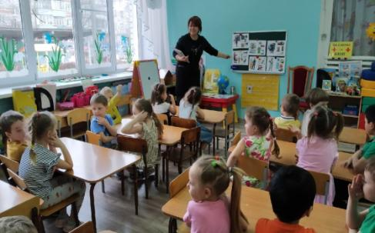
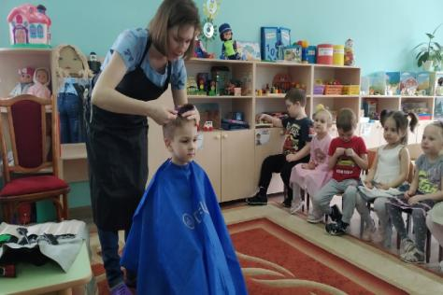

Для того чтобы познакомить детей с многообразием профессий использовались нетрадиционные наглядно-информационные форм работы с родителями как: «Встречи с интересными людьми», Альбом рисунков «Профессии моих родителей». Эта работа расширила и обогатила знания детей о профессиях позволила, вызвать уважительное отношение к труду родителей. Также это способствовало активному участию родителей в совместной деятельности с детьми.
Милана Афлабуновна Учитель
Ольга Александровна
Парикмахер
Notes:
2. Современные формы работы с родителями

Slide 13
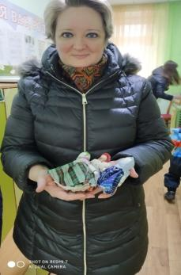
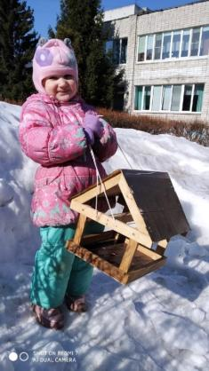
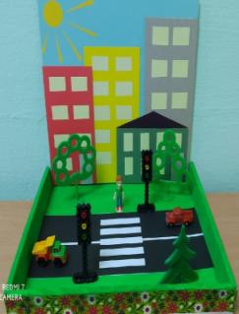
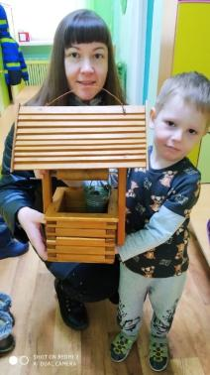
Совместная деятельность родителей и детей помогла пополнить предметно-пространственную среду группы. Родителями и детьми были изготовлены кормушки для птиц, различных макеты, были сшиты разнообразные куклы. Это также расширило трудовой опыт детей и уважение к труду взрослых.

Slide 14
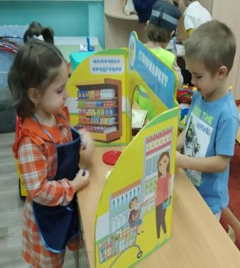
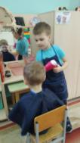
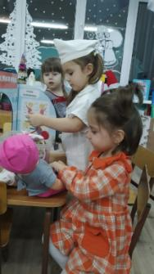
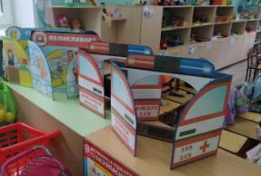
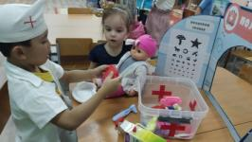
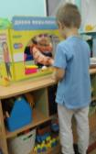
При участии родителей были изготовлены маркеры игрового пространства, которые позволили детям активнее играть в сюжетно-ролевые игры Дети легче принимали участие в сюжетно-ролевых играх, самостоятельно разворачивали сюжет игры, включались в игровой процесс, деятельность людей разных профессий. При необходимости находили предметы-заместители и использовали их в качестве атрибутов, изображающих инструментов и бытовой техники. Передавали в игре отношение взрослых к работе, оборудованию и инструментам, отражали характер взаимоотношений людей.

Slide 15
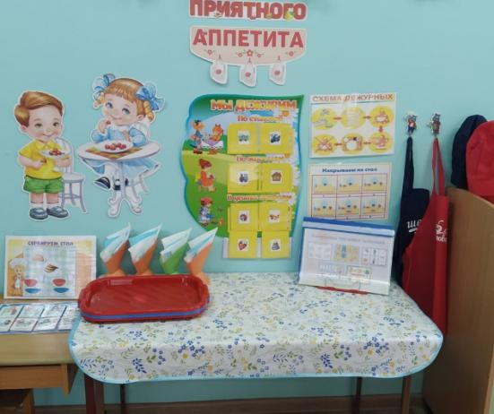
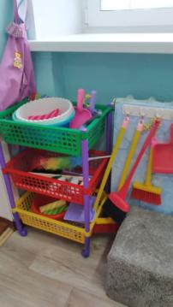
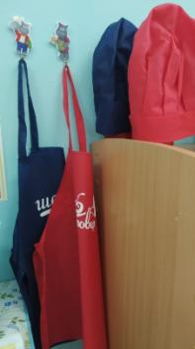
Необходимым условием для осуществления трудовой деятельности детей является наличие в группе трудового инвентаря, помощь в приобретении которого оказали родители

Slide 16
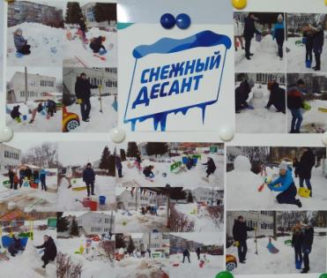
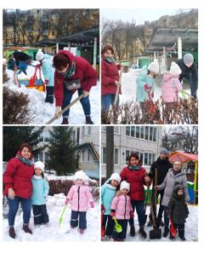
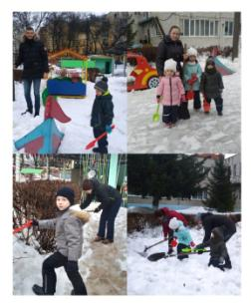
Благодаря одной из форм досуговой деятельности родители группы «Ромашка» в январе совместно с педагогами и детьми приняли участие в трудовой акции - «Снежный десант». И создали на своем прогулочном участке замечательный снежный город Снежногорск. А весной родители также совместно с детьми участвовали в субботнике по рыхлению и раскидыванию снега. Коллективный труд, который видели дети содействовал их нравственно-трудовому воспитанию. У них появляется чувство радости и гордости, когда папа или мама помогали детскому саду, стимулировал желание активно трудиться.

Slide 17
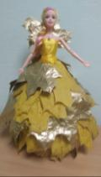
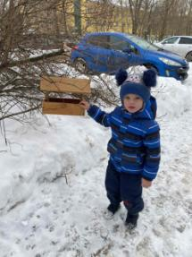
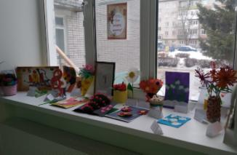
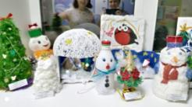
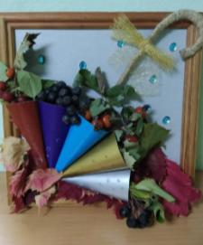
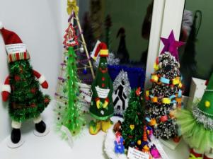
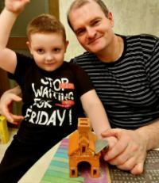
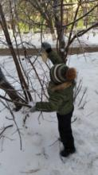
Родители, вместе со своими детьми, являются активными участниками различных конкурсов, акций и выставок «Осенние фантазии», «Безопасная дорога глазами детей», «Новогодняя фантазия», «Покормим птиц зимой», «Подарок мамочке» и др.

Slide 18
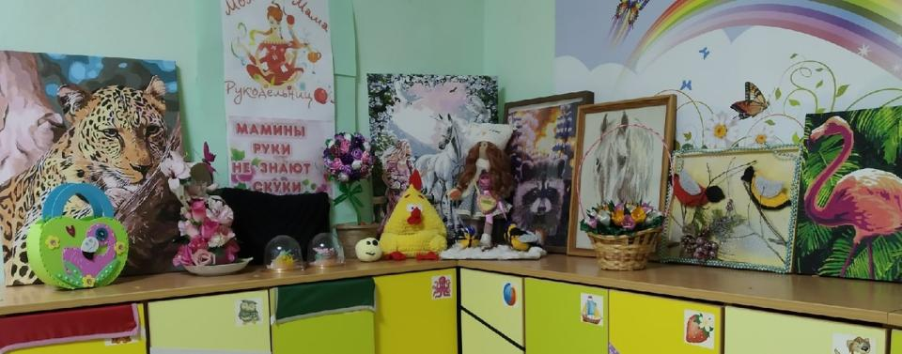
Сильным фактором трудового воспитания, является личный пример взрослых, показ детям разнообразного труда и объяснение его значения. Поэтому в группе была применена такая нетрадиционная формы работы с родителями как организация выставки «Моя мама рукодельница».

Slide 19
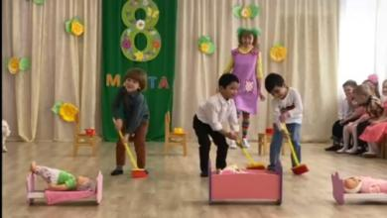
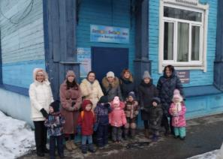
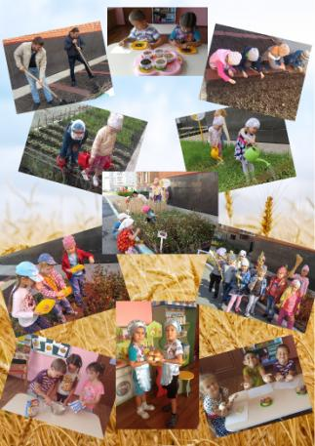
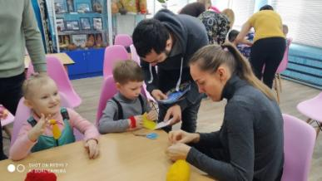
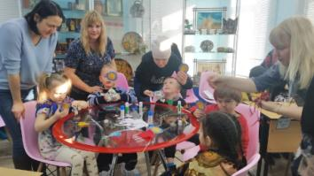
Проведение совместных досугов, праздников и экскурсий становится формой работы с родителями нашей группы. Они помогают в подготовке к утренникам, вместе с детьми изготавливают костюмы и атрибуты.
Экскурсия в библиотеку им. Дубинина
Праздник 8марта
Мастер-класс в библиотеке
Мастер-класс по изготовлению Масленицы

Slide 20
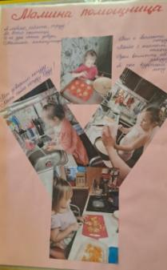
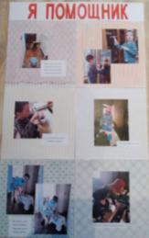
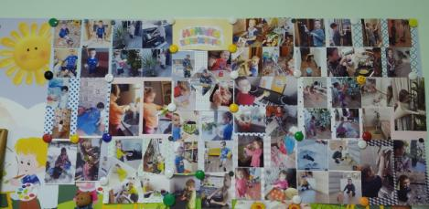
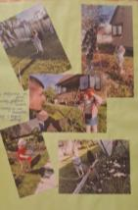
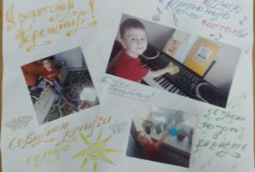
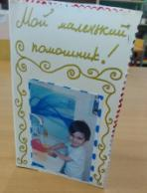
Родители вместе с детьми оформили семейные стенгазеты по труду детей дома «Маленькие помощники» и представили их на родительском собрании «Семейная гостиная». Группе в се работы были объединены в общую стенгазету «Мамины помощники».
Notes:
В настоящее время родители вместе с детьми готовят семейныме пректы по трудовому воспитанию «Маленькие помощники»

Slide 21




Видео ролики
Использование приложения-месенжера Viber: размещение консультаций, обмен фото и видео роликами с демонстрацией труда детей в детском саду и дома способствовало более тесному, плодотворному и оперативному взаимодействию с родителями.

Slide 22
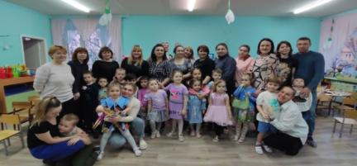
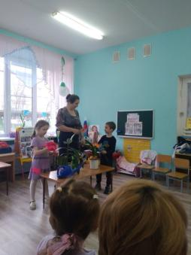


Организация родительского собрания в виде «Семейной гостиной» позволило наглядно показать родителям трудовые навыки детей, подытожить проделанную работу, и способствовало благополучному сотрудничеству с родителями и детьми. Дегустация выпечки и совместное чаепитие позволило родителям и детям поделиться опытом совместного труда при создании сладостей.

Slide 23
Система работы с родителями по трудовому воспитанию дает свои положительные результаты. Родители прислушиваются к советам воспитателей, изучают методические рекомендации, делятся тем, что у детей появилось желание и умение хорошо выполнять свои, пусть маленькие, но постоянные трудовые обязанности не только в детском саду, но и дома.
Трудовое воспитание детей осуществляется успешно только при условии совместной работы детского сада и семьи

Slide 24
Спасибо за внимание!

